Slide 1


devTask – Gestor de tareas implementado en .NET Core 8
Sergio Orion Huerta Martinez
Arquitectura de Software – 30 de junio de 2026

Slide 2

Introducción
Permite administrar flujos de trabajo mediante un tablero Kanban. Implementa una separación estricta de responsabilidades en el backend y un frontend dinámico que consume servicios RESTful.
Resuelve la complejidad de integrar interfaces web con bases de datos relacionales, demostrando un flujo de datos limpio y mantenible
2

Slide 3
Estado de la unidad 1
Definición de Arquitectura: Se estableció el patrón de diseño de 3 capas (Application, Infrastructure, Domain), definiendo la separación de responsabilidades desde el código base.
Modelado de Dominio: Identificación de las entidades principales y sus reglas de negocio.
Análisis de Requerimientos: Definición de los casos de uso básicos para el flujo de tareas.
4

Slide 4
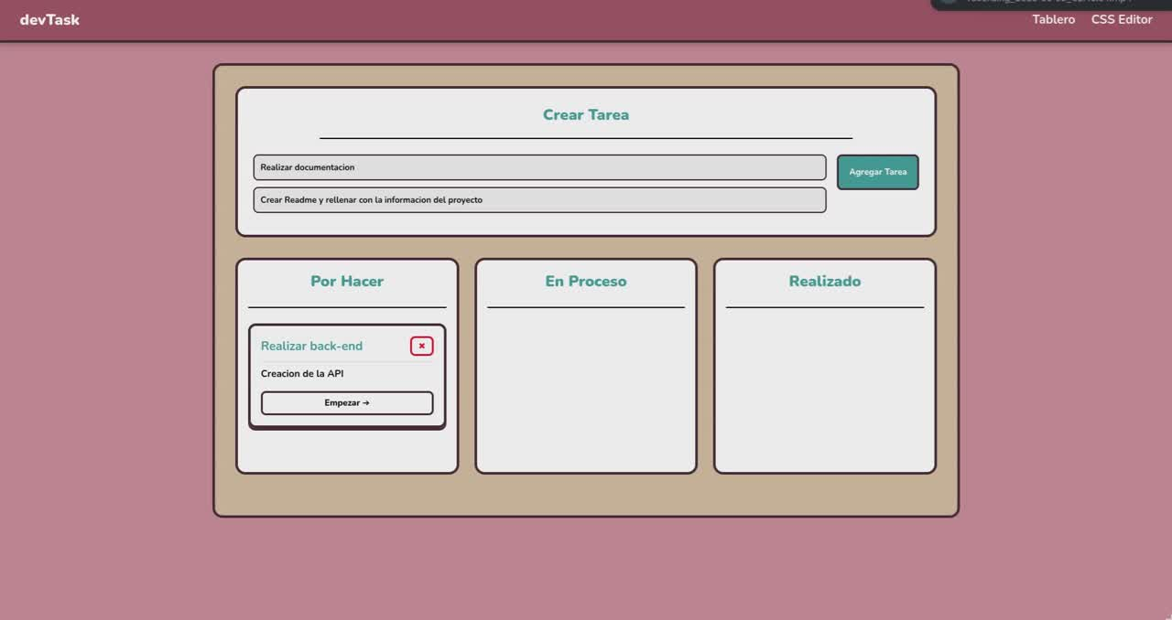
Prototipo del proyecto
5

Slide 5
Gracias por su atención
devTask – Gestor de Tareas implementado en .NET core 8
Sergio Orion Huerta Martinez

